Slide 1
ELEKTRONİK TİCARİ DEFTER SİSTEMİ (ETDS)
Recep YILMAZ
Şirketler Dairesi Başkanı
İzmir SMMM Odası Semineri · 20 Ekim 2026

Slide 2





İçindekiler
1
Neden ETDS?
2
Kapsam, geçiş yolları ve rakamlarla ETDS
3
Sisteme giriş, sistem kullanıcısı ve yetkiler
4
Defterler ve pay devri uygulaması
5
İbraz, doğrulama ve destek kaynakları
Notes:
Sunumu, bir şirketin ETDS ile tanışmasından günlük kullanımına kadar aşama aşama ilerleyecek şekilde beş bölümde topladık. Önce sistemin neden kurulduğunu ve hukuki çerçevesini, ardından hangi şirketlerin hangi yolla sisteme geçtiğini ve bugüne kadarki rakamları paylaşacağım. Üçüncü bölümde sisteme girişi ve sistem kullanıcısını, dördüncü bölümde defterlerin tutulmasını ve pay devri örneğini, son bölümde ise ibraz, doğrulama ve destek kaynaklarını ele alacağım. Sorularınızı soru-cevap bölümüne bırakmanızı rica ederim.

Slide 3










Neden ETDS?
Fiziki defterde
ETDS ile
Kayıp, hasar, zayi belgesi süreci
Bakanlık bilgi sisteminde güvenli muhafaza
Açılış ve kapanış onayı için noter
Açılış ve kapanış onayı aranmaz
Geriye dönük kayıt şüphesi, çift defter tutulması
Tarih damgalı, değiştirilemez kayıt izi, tek ve merkezi kayıt.
Her karar örneği için noter onayı
Doğrulama kodlu nüsha, noter onayı gerekmez
Basım, saklama ve arşiv maliyeti
Ücretsiz kamu hizmeti, kağıt kullanımının azaltılması
Notes:
Fiziki defter uygulamasında bilinen bazı güçlükler bulunmaktadır: defter kaybolur ya da zarar görür ve zayi belgesi için mahkemeye gidilir, açılış ve kapanış onayları için notere gidilir, geriye dönük ya da sonradan düzenlenmiş kayıt şüphesi doğar, her karar örneği için ayrıca noter onayı istenir, arşiv yükü vardır.
ETDS bu sorunların her birine karşılık geliyor. Defterler Bakanlığımızın bilgi sisteminde muhafaza ediliyor. Elektronik defterler için açılış ve kapanış onayı aranmıyor. Her işlem tarih damgasıyla ve değiştirilemez şekilde kayıt altına alınıyor. Doğrulama kodlu örnek için noter onayı gerekmiyor. Üstelik bu ücretsiz bir kamu hizmeti. Kısacası amaç, fiziki defterin operasyonel ve ekonomik maliyetini ve güvenlik risklerini ortadan kaldırmak.

Slide 4
Yasal Dayanak
TTK md. 64/3
TTK md. 64/4
VUK mük. md. 242
Fiziki veya elektronik ortamda tutulan ticari defterlerin nasıl tutulacağı, kayıt zamanı, açılış ve kapanış onaylarının şekli ve esasları Ticaret Bakanlığı ile Hazine ve Maliye Bakanlığınca müştereken çıkarılan tebliğle belirlenir.
Ticaret Bakanlığı, pay defteri, yönetim kurulu karar defteri ile genel kurul toplantı ve müzakere defterinin elektronik ortamda tutulmasını zorunlu kılabilir.
Muhasebe defterlerinin (yevmiye, defter-i kebir) elektronik ortamda tutulmasına ilişkin usul ve esasları Hazine ve Maliye Bakanlığı belirler: GİB e-Defter uygulaması.
İşletmenin Muhasebesiyle İlgili Olmayan Ticari Defterlerin Elektronik Ortamda Tutulması Hakkında Tebliğ
RG 14.02.2025 / 32813 · Yürürlük: 01.07.2025
Notes:
ETDS'nin kanuni dayanağı Türk Ticaret Kanunu'nun 64. maddesi. Üçüncü fıkra, defterlerin nasıl tutulacağını, kayıt zamanını, açılış ve kapanış onaylarını Ticaret Bakanlığı ile Hazine ve Maliye Bakanlığının müştereken çıkaracağı tebliğe bırakıyor. Dördüncü fıkra ise Bakanlığımıza pay defteri, yönetim kurulu karar defteri ile genel kurul toplantı ve müzakere defterinin elektronik ortamda tutulmasını zorunlu kılma yetkisi veriyor.
Bu yetkiye dayanılarak 14 Şubat 2025 tarihli ve 32813 sayılı Resmî Gazete'de 'İşletmenin Muhasebesiyle İlgili Olmayan Ticari Defterlerin Elektronik Ortamda Tutulması Hakkında Tebliğ' yayımlandı ve 1 Temmuz 2025'te yürürlüğe girdi.
Vergi Usul Kanunu'nun mükerrer 242. maddesini ise ayrımı göstermek için koydum. Muhasebe defterlerine ilişkin e-defter uygulaması Hazine ve Maliye Bakanlığının yetki alanında ETDS ile karıştırılmamalı.

Slide 5
Mevzuat Zaman Çizelgesi
14.02.2025
01.07.2025
28.07.2025
14.08.2025
20.09.2025
01.01.2026
Tebliğ yayımlandı
ETDS hizmete alındı
Bakanlık Genelgesi
1. değişiklik
2. değişiklik
Yeni kuruluşlar
BDDK'ya tabi kuruluşların YK defteri kapsam dışı bırakıldı. Savunma sanayii şirketleri için özel düzenleme getirildi.
İzne tabi şirketler ve ihtiyari geçiş
Doğrulama kodlu örnekte noter onayı aranmaz.
YK karar defteri isteğe bağlı hale getirildi, geçiş süresi 2 ay → 6 ay olarak değiştirildi.
Pay ve GK defteri zorunlu, YK / müdürler kurulu defteri isteğe bağlı durumdadır.
Notes:
Tebliğ yayımlandıktan sonra uygulamadan gelen ihtiyaçlar doğrultusunda iki önemli değişiklik yapıldı.
28 Temmuz 2025 tarihli Genelgemizle, ETDS'den doğrulama koduyla alınan karar örnekleri için ayrıca noter onayı aranmayacağı açıkça ortaya kondu.
14 Ağustos 2025 değişikliğiyle BDDK gözetimindeki bankalar ve finans kuruluşlarının yönetim kurulu karar defteri kapsam dışına alındı, savunma sanayii şirketleri için de özel hükümler getirildi.
20 Eylül 2025 değişikliği ise en kritik olanı: elektronik ortamda tutma zorunluluğu pay defteri ile genel kurul toplantı ve müzakere defteriyle sınırlandı, yönetim kurulu karar defteri şirketlerin tercihine bırakıldı. Ayrıca yükümlülük kapsamına giren şirketlerin fiziki defterlerini kapattırma süresi iki aydan altı aya çıkarıldı.
Son olarak 1 Ocak 2026'dan itibaren tescil edilen tüm şirketlerde pay defteri ile genel kurul toplantı ve müzakere defteri ETDS'de açılıyor, yönetim kurulu veya müdürler kurulu karar defteri ise yeni şirketlerde de isteğe bağlı.

Slide 6


E-Defter mi, ETDS mi?
e-Defter (GİB)
ETDS (Ticaret Bakanlığı)
İşletmenin muhasebesiyle ilgili defterler
İşletmenin muhasebesiyle ilgili olmayan defterler
Yevmiye defteri
Defter-i kebir
Envanter defteri
Dayanak: VUK mük. md. 242
Hazine ve Maliye Bakanlığı
Pay defteri
Genel kurul toplantı ve müzakere defteri
Yönetim / müdürler kurulu karar defteri (isteğe bağlı)
Dayanak: TTK md. 64/3-4 ve 14.02.2025 tarihli Tebliğ
Ticaret Bakanlığı
ETDS'nin entegre çalıştığı sistemler
MERSİS
Türkiye Noterler Birliği
Merkezi Kayıt Kuruluşu
e-GKS
e-YKS
Notes:
Uygulamada sıklıkla karıştırılan bir konu. GİB'in e-Defter uygulaması işletmenin muhasebesiyle ilgili defterleri, yani yevmiye defteri, defter-i kebir ve envanter defterini kapsıyor ve Hazine ve Maliye Bakanlığının alanında.
ETDS ise muhasebeyle ilgili olmayan, şirketler hukukuna ilişkin defterleri kapsıyor: pay defteri, yönetim kurulu karar defteri ve genel kurul toplantı ve müzakere defteri. Sistemi Ticaret Bakanlığı işletiyor ve sistem tek başına değil, MERSİS, Türkiye Noterler Birliği, Merkezi Kayıt Kuruluşu ve elektronik genel kurul ile elektronik yönetim kurulu sistemleriyle entegre çalışıyor.

Slide 7



Zorunlu ve İsteğe Bağlı Defterler
ZORUNLU
ZORUNLU
İSTEĞE BAĞLI
Pay Defteri
Genel Kurul Toplantı ve Müzakere Defteri
Yönetim / Müdürler Kurulu Karar Defteri
Ortaklık yapısı, pay devirleri ve ortaklara ilişkin kayıtlar yer alır.
Genel kurul tutanakları ve ekleri, limited şirkette ayrı defter yoksa müdür kurulu kararları yer alır.
1 Ocak 2026 sonrası kurulan şirketler dahil, şirketin tercihine bağlıdır: ETDS'de veya fiziki ortamda tutulabilir.
Hatırlatma: Elektronik ortama geçiş yapan şirketlerin fiziki deftere dönmesi mümkün değildir (YK karar defteri için tanınan geçici dönüş imkânı 01.01.2026 tarihinde sona ermiştir).
Notes:
20 Eylül 2025 değişikliğinden sonraki tablo şu: ETDS kapsamındaki şirketler için pay defteri ile genel kurul toplantı ve müzakere defterinin elektronik ortamda tutulması zorunlu. Yönetim kurulu karar defteri ise, limited şirketlerde müdürler kurulu karar defteri de dahil, isteğe bağlı: şirket isterse ETDS'de, isterse fiziki ortamda tutabiliyor. Bu kural 1 Ocak 2026'dan itibaren kurulan şirketler için de geçerli, yeni şirketlerde zorunlu olan iki defter pay defteri ile genel kurul toplantı ve müzakere defteridir.
Değişiklikle, daha önce yönetim kurulu karar defterini elektronik ortamda tutmaya başlamış şirketlere 1 Ocak 2026'ya kadar fiziki ortama dönme imkânı da tanınmıştı, bu süre doldu.
Önemle belirtmek gerekir ki elektronik ortama geçiş yapan şirketin fiziki deftere dönmesi mümkün değildir. Bu nedenle ihtiyari geçiş önerirken bunu açıkça anlatmanızda fayda var.
Limited şirketlerde ayrı bir müdürler kurulu karar defteri tutulmuyorsa müdür kararları genel kurul toplantı ve müzakere defterine yükleniyor.

Slide 8



Kimler, Hangi Yolla Geçiyor?
Kuruluşta
Yükümlülük kapsamında
İhtiyari geçiş
01.01.2026'dan itibaren tescil edilen tüm şirketler sisteme geçmek zorundadır.
Pay ve GK defteri MERSİS'te şirketin tesciliyle eş zamanlı açılır.
Defter yetkilisi bildirimi dışında ek bir işlem gerekmez.
Kuruluşu ve esas sözleşme değişikliği Bakanlık iznine tabi şirketler (01.07.2025)
Sonradan kapsama girenler: en geç 6 ay içinde noterde kapanış onayı yaptırıp sisteme geçmelidir.
Kapanış onayıyla defterler ETDS'de aktif hale gelir.
Diğer tüm şirketler
Yönetim organı kararı
Karar hesap dönemi içinde alınmalıdır ve noterde kapanış onayı yaptırılmalıdır.
Kapanış onayıyla defterler ETDS'de aktif hale gelir.
Zorunlu: Pay defteri ve GK toplantı ve müzakere defteri · İsteğe bağlı: YK / müdürler kurulu karar defteri
Notes:
Sisteme üç yoldan giriliyor.
Birincisi kuruluş: 1 Ocak 2026'dan itibaren ticaret siciline tescil edilen tüm şirketlerin pay defteri ile genel kurul toplantı ve müzakere defteri, tescille eş zamanlı olarak, ek bir işleme gerek kalmadan ETDS'de açılıyor. Birazdan göreceğimiz istatistiklerde kayıtlı şirketlerin yüzde 95'inin bu yoldan geldiği görülecek.
İkincisi yükümlülük kapsamında geçiş: kuruluşu ve esas sözleşme değişikliği Bakanlığımızın iznine tabi şirketler 1 Temmuz 2025 itibarıyla kapsama alındı ve bu şirketlerin geçişi 01.01.2026 itibarıyla tamamlandı. Bugün için bu yol, örneğin esas sözleşme değişikliğiyle Bakanlık iznine tabi hale gelen şirketler gibi istisnai durumlarda işliyor: bu şirketler yükümlülüğün doğduğu tarihten itibaren en geç altı ay içinde fiziki defterlerini noterde kapattırır.
Üçüncüsü ve bugün uygulamada en çok karşılaşacağınız yol ihtiyari geçiş: diğer tüm mevcut şirketler, yönetim organı kararıyla ve kararın alındığı hesap dönemi içinde noterde kapanış onayı yaptırarak geçebiliyor.
Her üç yolda da zorunlu olan defterler pay defteri ile genel kurul toplantı ve müzakere defteridir, yönetim kurulu veya müdürler kurulu karar defterinin ETDS'de tutulması şirketin tercihine bağlıdır.

Slide 9




Kapsam Dışı ve Özel Durumlar
BDDK'ya tabi kuruluşlar
Savunma sanayii
Yabancı şirket şubeleri
Bankalar, varlık yönetim, finansal kiralama, faktoring, finansman ve tasarruf finansman şirketlerinde YK karar defteri kapsam dışıdır.
Tebliğ md. 5'te sayılan şirketler için özel hükümler, fiziki defter tutulabilir.
ETDS’de defter tutumaz.
Tasfiye halindeki şirketler
Birleşme ve devralma
Kayden izlenen paylar
Tasfiye hali, kapsamdaki şirketin yükümlülüğünü kaldırmaz.
Devralan şirketin statüsü esas alınır.
MKK'da izlenen paylar için 6362 sayılı SPKn hükümleri saklıdır.

Slide 10




Mevcut Şirketler İçin Geçiş Adımları
1
2
3
4
Karar
Noter
Aktivasyon
Aktarım
Yönetim organı kararı (Tebliğ Ek-1 örneği), sistem kullanıcısı belirlenir.
Fiziki defterlerin kapanış onayı, geçiş amacı deftere şerh edilir.
TNB entegrasyonuyla defterler ETDS'de eş zamanlı aktif olur.
Sistem kullanıcısı pay defterinin güncel durumunu aktarır.
Yükümlülük kapsamında
Yükümlülüğün doğduğu tarihten itibaren en geç 6 ay
İhtiyari geçişte
Kararın alındığı hesap dönemi içinde
Fiziki defterler
Son kayıt yılının bitiminden itibaren 10 yıl saklanır
Notes:
Mevcut bir şirketin geçişi dört adımda tamamlanıyor.
Birinci adım karar: yönetim organı, Tebliğin Ek-1'indeki örneğe uygun bir karar alıyor, sistem kullanıcısı da bu kararla belirleniyor.
İkinci adım noter: bu kararla notere başvuruluyor ve fiziki defterlerin kapanış onayı yaptırılıyor. Noter, kapanışın elektronik deftere geçiş amacıyla yapıldığını, işlemin tarih ve sayısıyla birlikte fiziki deftere şerh olarak düşüyor.
Üçüncü adım aktivasyon: Türkiye Noterler Birliği entegrasyonu sayesinde kapanış onayıyla eş zamanlı olarak defterler ETDS'de aktif hale geliyor. Bakanlığa ayrıca başvuru gerekmiyor.
Dördüncü adım aktarım: sistem kullanıcısı, fiziki pay defterindeki güncel durumu elektronik pay defterine aktarıyor.
Kapanış onaylı fiziki defterler ise son kaydın yapıldığı takvim yılının bitiminden itibaren on yıl saklanmalı.

Slide 11
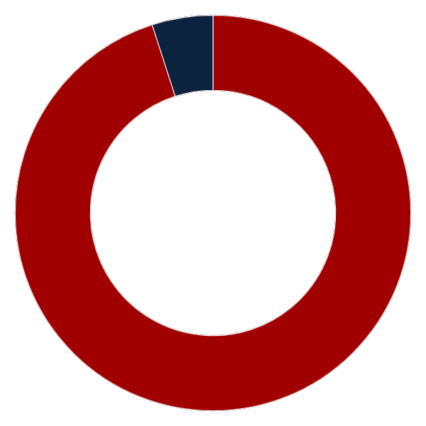
Rakamlarla ETDS: İlk 15 Ay
114.026
Tem–Ara 2025
ort. 3.372 şirket/ay
Oca–Eyl 2026
ort. 9.995 şirket/ay
Aylık katılım yaklaşık üç katına çıktı.
ETDS'ye kayıtlı şirket
%95
kuruluşta
137.360
Defter yetkilisi (sistem kullanıcısı)
108.410
Kuruluşta ETDS'ye geçen şirket
■ Kuruluşta: 108.410 (%95)
■ Sonradan geçiş: 5.616 (%5)
5.616
Noter (TNB) kanalıyla sonradan geçen şirket
Kümülatif veriler 01.07.2025 – 14.10.2026.

Slide 12
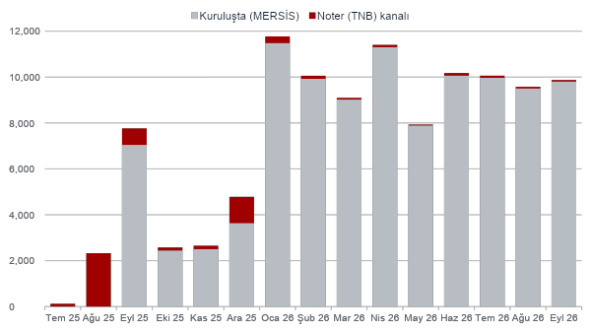
Aylık Gelişim
Tem–Ara 2025
3.372
şirket/ay ortalama
Oca–Eyl 2026
9.995
şirket/ay ortalama · yaklaşık 3 kat
Notes:
Bu grafik on beş aylık raporların aylık dökümü. Gri sütunlar kuruluş aşamasında MERSİS üzerinden gelen şirketleri, kırmızı kısımlar noter kanalıyla sonradan geçen mevcut şirketleri gösteriyor.
Temmuz-Aralık 2025 döneminde sisteme ayda ortalama 3.372 şirket katılırken, 1 Ocak 2026'da yeni kuruluşlarda zorunluluk başlayınca bu ortalama 9.995'e yükseldi ve o tarihten bu yana ayda 8 ila 12 bin arasında seyrediyor.
Eylül 2025 sütunu Temmuz ve Ağustos kuruluşlarını da içeriyor, o dönemde istatistik sayacı henüz bu kırılımı vermiyordu.

Slide 13
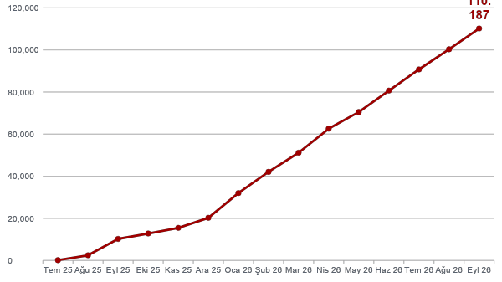
Kümülatif Gelişim
Kilometre taşları
10 bin
Eylül 2025
3. ay
25 bin
Ocak 2026
7. ay
50 bin
Mart 2026
9. ay
75 bin
Haziran 2026
12. ay
100 bin
Ağustos 2026
14. ay
Notes:
Kümülatif seyir incelendiğinde İlk altı ayda, yani 2025'in ikinci yarısında, sistemdeki şirket sayısı yaklaşık 20 bine ulaştı. Ocak 2026'dan itibaren artış hızlandı, 50 bin eşiği Mart'ta, 75 bin Haziran'da, 100 bin ise Ağustos 2026'da, sistemin 14. ayında aşıldı. 30 Eylül itibarıyla kayıtlı şirket sayısı 110.187, 14 Ekim itibarıyla 114.026
2026'da her çeyrekte 29,5 ile 31 bin arasında şirket sisteme katıldı.

Slide 14
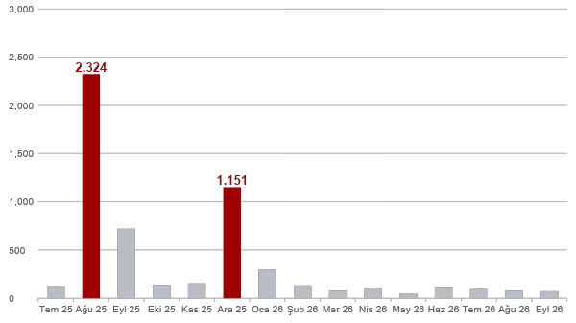
Noter (TNB) Kanalıyla Geçişler
Ağustos ve Aralık 2025
%62
15 aylık noter geçişleri içindeki payı
Ağu 2025: izne tabi şirketlerde ilk 2 aylık sürenin sonu
2026'da
113
şirket/ay ortalama
Ara 2025: 6 aya uzatılan sürenin sonu (01.01.2026)

Slide 15
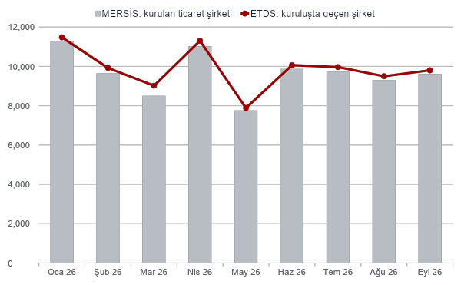
ETDS ve MERSİS Verileri
1.678.317
aktif A.Ş. + Ltd. Şti. (MERSİS, 30.09.2026)
%6,8
ETDS'de kayıtlı şirketlerin aktif A.Ş. + Ltd. Şti. içindeki payı
Kaynak: MERSİS kurulan-kapanan ve aktif şirket verileri (30.09.2026). ETDS istatistik raporları (14.10.2026).

Slide 16
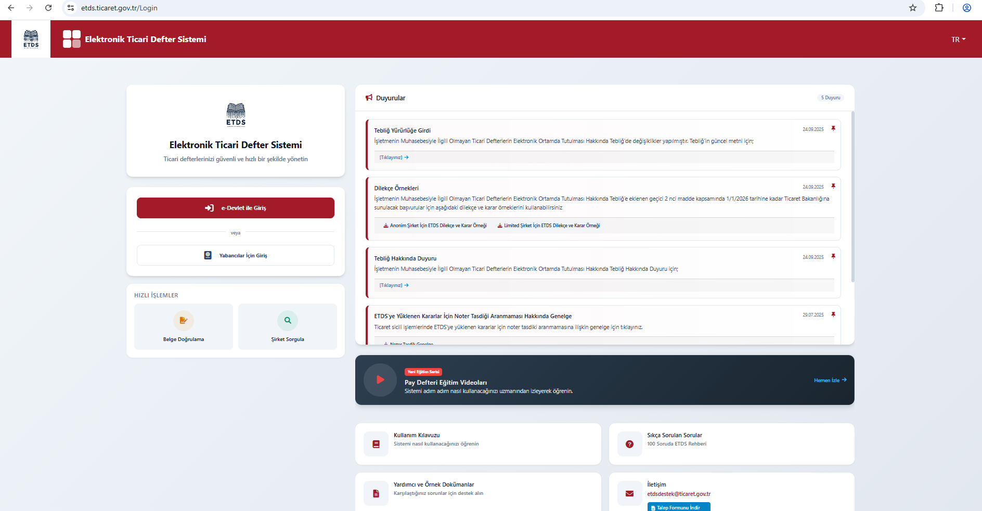
ETDS Giriş Sayfası: etds.ticaret.gov.tr
1
e-Devlet ile giriş (yabancılar için ayrı giriş)
4
2
Belge Doğrulama
3
Şirket Sorgula
1
4
Duyurular: Tebliğ, dilekçe örnekleri, Genelge
5
Pay defteri video eğitimleri
2
3
5
Kullanım kılavuzu ve '100 Soruda ETDS'
6
6
7
Örnek dokümanlar, iletişim ve talep formu
7
Notes:
Sistemin giriş sayfası etds.ticaret.gov.tr adresinde. Sayfada işaretlediğim alanları kısaca tanıtmak istiyorum.
Bir: Sistem kullanıcıları e-Devlet ile giriş yapıyor, yabancılar için ayrı bir giriş seçeneği bulunuyor. İki: Belge Doğrulama ekranı, ETDS'den alınan doğrulama kodlu nüshaların teyit edildiği yer, bankalar ve kamu kurumları bu ekranı kullanıyor. Üç: Şirket Sorgula ile bir şirketin ETDS'de kayıtlı olup olmadığı sorgulanabiliyor. Dört: Duyurular alanında Tebliğ değişiklikleri, dilekçe örnekleri ve noter tasdiki aranmamasına ilişkin Genelge yer alıyor. Beş: Pay defteri işlemlerine ilişkin video eğitimleri. Altı: Kullanım kılavuzları ve '100 Soruda ETDS' rehberi. Yedi: Yardımcı ve örnek dokümanlar ile iletişim bilgileri ve talep formu.

Slide 17

Sistem Kullanıcısı
Kim olabilir?
Nereden tanımlanır?
Yönetim organı / yönetici ortaklarca belirlenen gerçek kişi
Yönetim organı üyesi, yönetici ortak veya üçüncü kişi (SMMM dahil)
Tüzel kişi sistem kullanıcısı olamaz.
Birden fazla sistem kullanıcısı belirlenebilir.
Kuruluşta
MERSİS / Ticaret sicili müdürlüğü
Sonradan geçişte
Noter (geçiş kararıyla birlikte)
Giriş: e-Devlet
e-imza, mobil imza veya internet bankacılığı ile ayrıca sistem içinde işlem yapmada e-imza şartı yok.
Değişiklikte
Ek-2 formu ile ticaret sicili müdürlüğü veya noter
Notes:
ETDS'deki defterler üzerinde işlem yapma yetkisi sistem kullanıcısına ait. Sistem kullanıcısı, yönetim organı veya yönetici ortaklar tarafından, yönetim organı üyeleri, yönetici ortaklar ya da üçüncü kişiler arasından belirlenen gerçek kişi. Bu üçüncü kişi şirketin mali müşaviri de olabilir. Tüzel kişi sistem kullanıcısı olamaz. Birden fazla sistem kullanıcısı belirlenebilir.
Tanımlama kanalı duruma göre değişiyor: kuruluşta MERSİS üzerinden veya ticaret sicili müdürlüğünde, sonradan geçişte noterde, geçiş kararıyla birlikte, sonraki değişikliklerde ise Tebliğin Ek-2'sinde yer alan Elektronik Defter Kullanıcısı Bildirim Formu ile ticaret sicili müdürlüğünde veya noterde.
Giriş e-Devlet üzerinden yapılıyor: elektronik imza, mobil imza veya internet bankacılığı ile. Sistem kullanıcısının ayrıca e-imza sahibi olması gerekmiyor.

Slide 18


Yetki Tanımlamaları
Örnek yetkilendirme
Kaydetme
Güncelleme
Silme
Görüntüleme
Yönetim kurulu üyesi
Şirketin yükümlülüğü
Sistem kullanıcısının işlemlerini düzenli kontrol etmek ve yetkisiz işlemleri önlemek için gerekli tedbirleri almak.
Kayıtların doğruluğundan yönetim organı sorumludur.
Mali müşavir (SMMM)
—
—
İç denetçi
—
—
—
Yetkiler her defter için (pay, genel kurul, yönetim kurulu) ayrı ayrı tanımlanabilir.
Notes:
Sistem kullanıcısına dört tür yetki verilebiliyor: kaydetme, güncelleme, silme ve görüntüleme. Bu yetkiler üç defterle farklı kombinasyonlarda eşleştirilebiliyor.
Ekrandaki tablo yalnızca bir örnek: yönetim kurulu üyesine tüm defterlerde tam yetki, mali müşavire kayıt ve görüntüleme, iç denetçiye yalnızca görüntüleme yetkisi verilebilir. Şirket, ihtiyacına göre kendi matrisini kuruyor.
Burada bir sorumluluğun altını çizmek isterim: şirketler, sistem kullanıcısının ETDS üzerindeki işlemlerini düzenli olarak kontrol etmek ve yetkisiz işlemleri önlemek için gerekli tedbirleri almakla yükümlü. Kayıtların doğruluğundan da şirketin yönetim organı sorumlu. Görev değişikliklerinde yetkilerin güncellenmesi bu nedenle önemli.

Slide 19
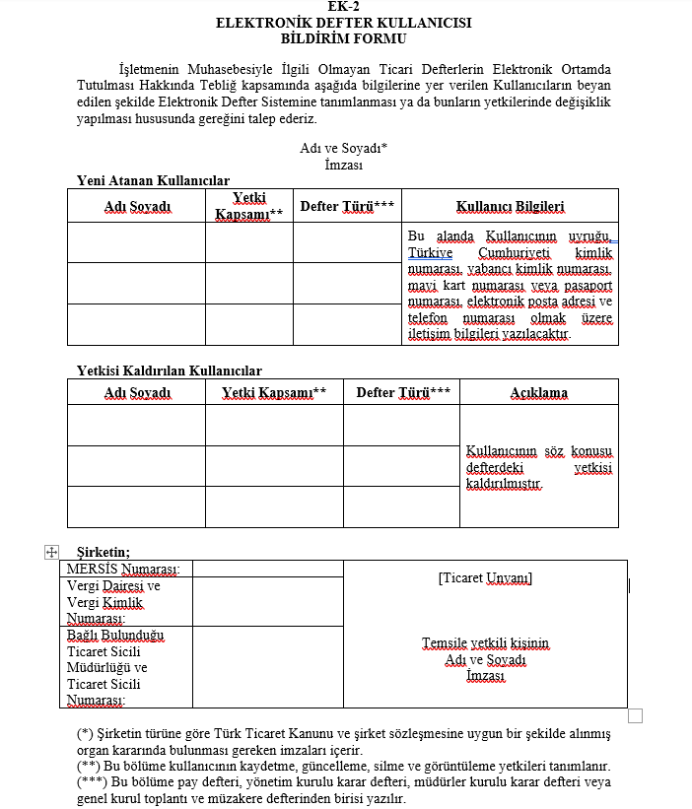
Yetkili Değişiklikleri: Ek-2 Bildirim Formu
Ne zaman kullanılır?
Yeni sistem kullanıcısı atanması
Yetki kapsamının veya defter türünün değiştirilmesi
Kullanıcı yetkisinin kaldırılması
Pay devri, yönetim değişikliği gibi durumlarda yetkinin yeni kişilere devri
Formda yer alan bilgiler
Yeni atanan ve yetkisi kaldırılan kullanıcılar
Yetki kapsamı: kaydetme, güncelleme, silme, görüntüleme
Defter türü ve kullanıcı kimlik/iletişim bilgileri
Şirket bilgileri ile organ kararı ve temsilci imzaları
Notes:
Sistem kullanıcılarına ilişkin her türlü değişiklik, Tebliğin Ek-2'sinde yer alan Elektronik Defter Kullanıcısı Bildirim Formu ile yapılır. Yeni bir kullanıcının atanması, mevcut kullanıcının yetki kapsamının değiştirilmesi ya da yetkisinin kaldırılması bu formla bildirilir.
Özellikle vurgulamak istediğim husus şu: pay devri, ortaklık yapısındaki veya yönetimdeki değişiklikler sonrasında defterler üzerindeki yetkinin yeni kişilere devri de bu formla yapılmalıdır. Pay devrinin pay defterine kaydedilmesi, sistem kullanıcısı yetkisini kendiliğinden değiştirmez.
Formda yeni atanan kullanıcıların adı soyadı, yetki kapsamı (kaydetme, güncelleme, silme, görüntüleme), defter türü ile kimlik ve iletişim bilgileri, yetkisi kaldırılan kullanıcılar, şirketin MERSİS numarası, vergi ve ticaret sicili bilgileri yer alır. Form, şirket türüne göre organ kararında bulunması gereken imzaları ve temsile yetkili kişinin imzasını içerir, ticaret sicili müdürlüğüne veya notere sunulur.

Slide 20
Pay Defteri
İlk kayıt
Sonraki kayıtlar
Geçişte
Kuruluşta kurucu bilgileri MERSİS'ten otomatik aktarılır.
Ortak bilgileri ve pay devirleri sistem kullanıcısınca kaydedilir.
Fiziki pay defterinin güncel durumu elektronik deftere aktarılır.
Pay devrinde dikkat edilecek hususlar
Devir şirket onayına bağlıysa: onay kararının bilgileri açıklamaya yazılır.
Miras, haciz vb. hallerde: dayanak belgenin bilgileri açıklamaya yazılır.
Devir sonrası yetkili değişikliği: Tebliğ Ek-2 formu ile yapılır.
Kayden izlenen paylar
MKK'da izlenen paylar için 6362 sayılı SPKn ve ilgili düzenlemeler saklıdır.
Notes:
Pay defterinde ilk kayıt, kuruluştan itibaren elektronik tutan şirketlerde otomatik oluşuyor: şirket sözleşmesindeki kurucu bilgileri MERSİS üzerinden sisteme aktarılıyor. Ortağa ve ortaklığa ilişkin sonraki tüm bilgiler, pay devirleri dahil, sistem kullanıcısı tarafından kaydediliyor.
Fiziki defterden geçen şirketlerde ise fiziki pay defterindeki güncel durum sistem kullanıcısı tarafından elektronik pay defterine aktarılıyor, bu aktarımın geciktirilmeden yapılması gerekiyor.
Pay devrinde dikkat edilecek nokta: devir şirketin onayına bağlıysa onay kararının bilgileri, miras veya haciz gibi hallerde ise ilgili belgelerin bilgileri kaydın açıklama alanına yazılıyor.
Pay devri veya yönetimdeki değişiklikler sonrasında sistem kullanıcısının değişmesi gerekiyorsa, yeni kullanıcının tanımlanması ve eski kullanıcının yetkisinin kaldırılması Tebliğin Ek-2'sindeki Elektronik Defter Kullanıcısı Bildirim Formu ile yapılır.
Merkezi Kayıt Kuruluşunca kayden izlenen paylar bakımından Sermaye Piyasası Kanunu hükümleri saklı.

Slide 21


Örnek: Limited Şirkette Pay Devri
1
2
3
4
5
Devir sözleşmesi
Genel kurul onayı
Pay defterine kayıt
Tescil başvurusu
Yetki güncellemesi
Taraflar / Noter
Genel kurul / ETDS
ETDS
Ticaret sicili
Ek-2 Formu
Yazılı şekilde imzalar noterce onaylanır (TTK md. 595/1)
Esas sözleşmede aksi öngörülmedikçe gerekir (TTK md. 595/2). Karar GK defterine yüklenir.
Devralan eklenir, Devir İşlemleri ile pay aktarılır. Açıklamaya onay kararı yazılır.
Karar örneği doğrulama kodlu nüsha ile sunulur. Ayrıca noter onayı aranmaz.
Sistem kullanıcısı değişecekse Tebliğ Ek-2 Bildirim Formu ile yapılır.
Pay devrinin pay defterine kaydedilmesi, sistem kullanıcısı yetkisini kendiliğinden değiştirmez.
Notes:
Uygulamada en sık karşılaşılan işlemi, limited şirkette pay devrini, baştan sona birlikte görelim.
Birinci adım devir sözleşmesi: Türk Ticaret Kanunu'nun 595. maddesi uyarınca esas sermaye payının devri ve devir borcunu doğuran işlem yazılı şekilde yapılır ve tarafların imzaları noterce onaylanır.
İkinci adım genel kurul onayı: esas sözleşmede aksi öngörülmedikçe devir genel kurulun onayına bağlıdır. Genel kurul kararı ETDS'deki genel kurul toplantı ve müzakere defterine yüklenir.
Üçüncü adım pay defterine kayıt: sistem kullanıcısı, devralanı pay sahibi olarak ekler ve Devir İşlemleri ekranından payları aktarır, açıklama alanına genel kurul onay kararının bilgileri yazılır.
Dördüncü adım tescil: ticaret sicili müdürlüğüne yapılan başvuruda karar örneği ETDS'den alınan doğrulama kodlu nüsha ile sunulur, ayrıca noter onayı aranmaz.
Beşinci adım, gerekiyorsa yetki güncellemesi: pay devrinin pay defterine kaydedilmesi sistem kullanıcısı yetkisini kendiliğinden değiştirmez. Yetkinin yeni kişilere devri Tebliğin Ek-2'sindeki Bildirim Formu ile yapılır.

Slide 22
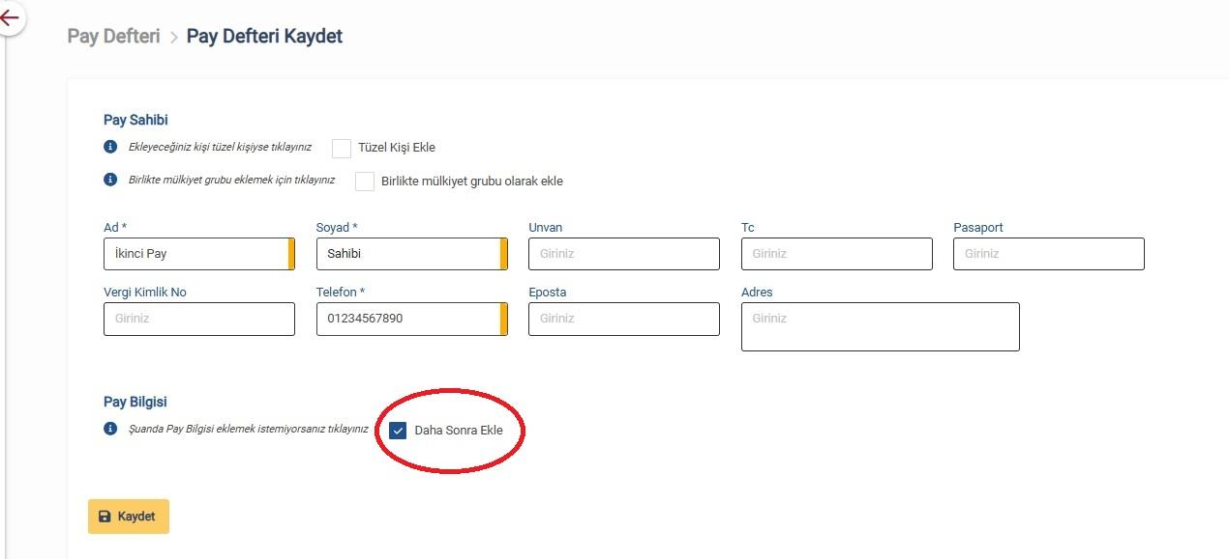
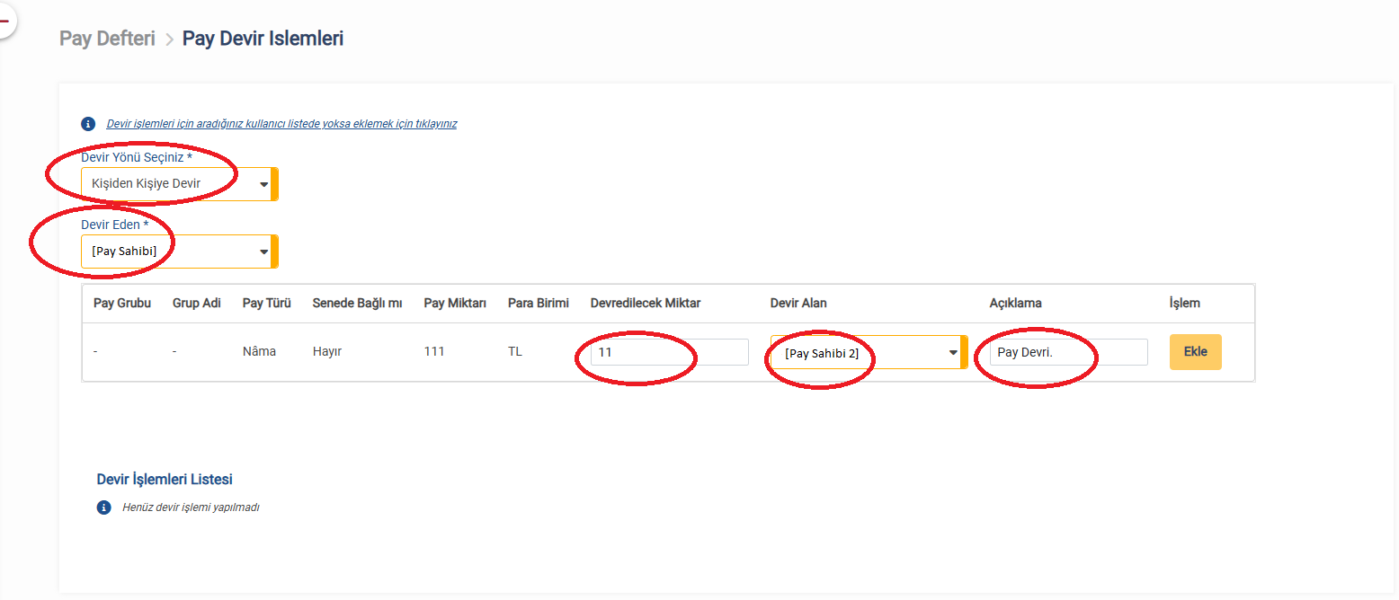
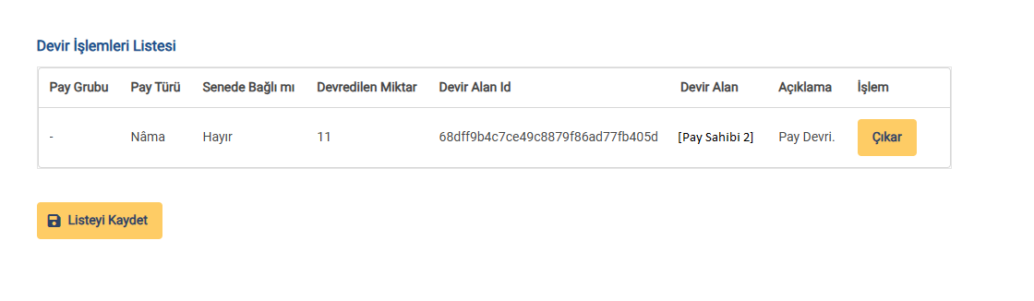
ETDS'de Pay Devri: Ekran Adımları
1
Devralanın eklenmesi
2
Devir İşlemleri: devir yönü, devreden, miktar, devralan, açıklama
'Daha Sonra Ekle' işaretlenerek yalnızca kimlik bilgileri kaydedilir, pay bilgisi devirle gelir.
Miras halinde: birlikte mülkiyet grubu eklenir, 'Kişiden Gruba Devir' seçilir
3
Listeyi Kaydet
Notes:
Pay devrinin ETDS'de nasıl kaydedildiğini Pay Defteri Rehberi'ndeki ekranlar üzerinden gösteriyorum.
Birinci adım: devralan mevcut pay sahipleri arasında değilse, İşlemler menüsündeki Yeni butonuyla pay sahibi olarak eklenir. Bu aşamada pay bilgisi henüz girilmediği için 'Daha Sonra Ekle' kutucuğu işaretlenir.
İkinci adım: İşlemler menüsünden Devir İşlemleri seçilir. Devir yönü, devreden, devredilecek miktar ve devralan seçilir, açıklama alanına devrin dayanağı yazılır ve Ekle butonuna basılır.
Üçüncü adım: Devir İşlemleri Listesi kontrol edilir ve Listeyi Kaydet ile devir tamamlanır. Birden fazla devir varsa hepsi listeye eklendikten sonra tek seferde kaydedilebilir.
Miras gibi birlikte mülkiyet hallerinde mirasçılar birlikte mülkiyet grubu olarak eklenir ve 'Kişiden Gruba Devir' seçilir. Rehberin tamamına etds.ticaret.gov.tr adresindeki Kullanım Kılavuzu bölümünden ulaşılabilir.

Slide 23


Genel Kurul ve Yönetim Kurulu Defterleri
ETDS bir toplantı sistemi değil, kayıt ve muhafaza sistemidir.
Genel Kurul Toplantı ve Müzakere Defteri
Zorunlu
Yönetim Kurulu Karar Defteri
İsteğe bağlı
Tutanak ve ekleri sistem kullanıcısınca yüklenir.
e-GKS kullanılmışsa entegrasyonla aktarılır.
Limited şirkette ayrı defter yoksa müdür kararları da buraya kaydedilir.
Yeni kurulan şirketlerde de isteğe bağlıdır.
ETDS'yi tercih eden şirkette kararlar sistem kullanıcısınca yüklenir.
e-YKS kararları entegrasyonla aktarılır, ayrıca yükleme gerekmez.
e-GKS / e-YKS
Entegrasyon
ETDS defteri
Notes:
Önemli bir yanlış anlamayı düzeltmek istiyorum: ETDS bir toplantı sistemi değil. Genel kurul ya da yönetim kurulu kararı ETDS'de alınmıyor. ETDS, alınmış kararların saklandığı, yani depolandığı yer.
Genel kurul toplantı ve müzakere defterine, toplantı tutanağı ve ekleri sistem kullanıcısı tarafından yükleniyor. Toplantı elektronik genel kurul sistemiyle yapıldıysa tutanak ve ekleri entegrasyonla otomatik aktarılıyor.
Yönetim kurulu karar defterini ETDS'de tutmayı tercih eden şirketlerde kararlar yine sistem kullanıcısınca yükleniyor. Elektronik yönetim kurulu sistemini kullanan şirketlerde kararlar entegrasyonla aktarılıyor ve bu kararlar için ayrıca yükleme zorunluluğu yok.
Bir önceki oturumla bağlantıyı burada kuruyorum: elektronik kurullar kararın alındığı yeri, ETDS kararın saklandığı yeri dijitalleştiriyor. İkisi birlikte kullanıldığında süreç uçtan uca dijital hale geliyor.

Slide 24
Kayıt Güvenliği ve Maddi Hata
Değiştirilemez kayıt izi
Maddi hata düzeltmesi
Tüm işlemler kayıt tarihine göre, değiştirilemez şekilde tutulur, tespit ve tevsikte ETDS kayıtları esastır.
Sistem kullanıcısınca yapılır, gerekçesi ilgili alanda belirtilir, süre sınırı yoktur.
Gecikmeden kayıt
Dayanak belgelerin muhafazası
Pay defteri güncel durumu ve kurul kararları geciktirilmeksizin sisteme işlenir.
Fiziki karar tutanakları ve ilgili belgeler istenildiğinde ibraz için saklanır.
Notes:
Sistemde kullanıcının yaptığı tüm işlemler kayıt tarihlerine göre, üzerinde değişiklik yapılamayacak şekilde kayıt altında tutuluyor. Elektronik ortamda yapılan işlemlerin tespit ve tevsikinde ETDS kayıtları esas alınıyor.
Kayıt sırasında yapılan maddi hatalar sistem kullanıcısı tarafından düzeltilebiliyor, düzeltmenin maddi hata nedeniyle yapıldığı ilgili alanda belirtiliyor. Bu düzeltme bir süreyle sınırlı değil ve Bakanlık onayına tabi değil, ancak düzeltme izi de kalıcı olarak kayıtlı.
Kayıtların geciktirilmeksizin yapılması gerekiyor. Ve şunu unutmayın: deftere kayda dayanak fiziki karar tutanakları ve ilgili diğer belgeler, istenildiğinde ibraz edilmek üzere şirket tarafından saklanmalı.

Slide 25
Doğrulanabilir Nüsha ve Noter Onayı
İndir
Sun
Doğrula
Sistem kullanıcısı kayıt veya kararın doğrulama kodlu nüshasını ETDS'den indirebilir.
Nüsha banka, kamu kurumu veya üçüncü kişiye sunulabilir.
Muhatap, doğrulama koduyla kaydın aynısı olduğunu ETDS üzerinden teyit edebilir.
28.07.2025 tarihli Bakanlık Genelgesi
ETDS kullanan şirketlerin organ kararı örneği sunduğu durumlarda ayrıca noter onayı aranmaz. Doğrulanabilen nüsha aslına uygun kabul edilir.
Notes:
Uygulamadaki en somut kolaylıklardan biri bu slaytta yer alıyor. Bir bankaya, kamu kurumuna ya da ticaret sicili müdürlüğüne yönetim kurulu veya genel kurul kararı örneği sunulması gerektiğinde ayrıca noter onayı aranmıyor.
Sistem kullanıcısı ETDS'den ilgili kayıt veya kararın doğrulama kodunu içeren nüshasını indiriyor. Belgeyi alan kurum, belgenin altındaki doğrulama koduyla ETDS üzerinden bu nüshanın elektronik defterdeki kaydın aynısı olduğunu teyit edebiliyor. Bu şekilde doğrulanabilen kayıt veya kararların aslına uygun olduğu kabul ediliyor.
Bakanlığımızın 28 Temmuz 2025 tarihli Genelgesiyle de ETDS kullanan şirketlerin organ kararı örneği sunduğu durumlarda ayrıca noter onayı aranmayacağı açıkça düzenlendi.

Slide 26

Muhafaza, Erişim ve Sorumluluk
Muhafaza
Erişim
İnceleme ve ibraz
Yaptırım
Elektronik defter dosyası formatında Ticaret Bakanlığı bilgi sisteminde saklanır.
Yalnızca şirketin yetkilendirdiği kişiler erişebilir. Kanunen yetkili mercilerin erişim hakkı saklıdır.
Sorumluluk şirkettedir.
Yükümlü şirket fiziki defter tutarsa defter tutmamış sayılır. Şirket TTK’de yer alan yaptırımlarla karşılaşılabilir.
Notes:
Defterler, şirketlerin kullanımına hazır halde elektronik defter dosyası formatında Bakanlığımızın bilgi sisteminde muhafaza ediliyor. Kanunen yetkili mercilerin erişim yetkileri saklı kalmak üzere, kayıtlara yalnızca şirketin yetkilendirdiği kişiler erişebiliyor. Yani Bakanlık defterleri saklıyor ama içeriğinden şirket sorumlu.
Defterlerin incelemeye sunulması ve ibrazı şirketin sorumluluğunda, inceleme ve ibrazda ETDS'den indirilen ve doğrulanabilen elektronik defter dosyası esas alınıyor.
Yaptırım boyutu: ETDS'de tutma yükümlülüğü bulunan bir şirket defterlerini fiziki ortamda tutmaya devam ederse defter tutmamış sayılır ve Türk Ticaret Kanunu'ndaki defter tutmamaya ilişkin yaptırımlar gündeme gelebilir.

Slide 27
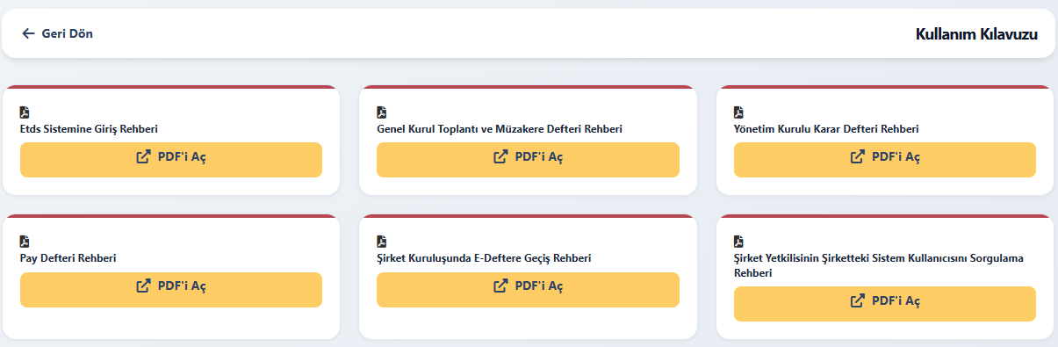
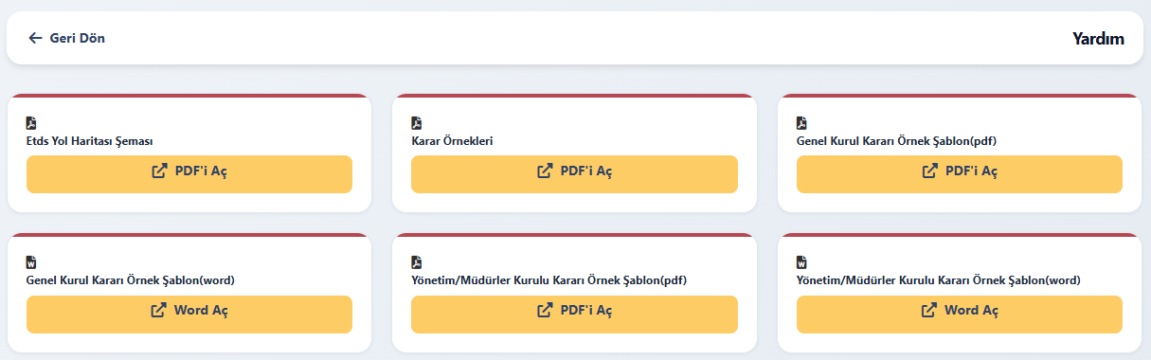
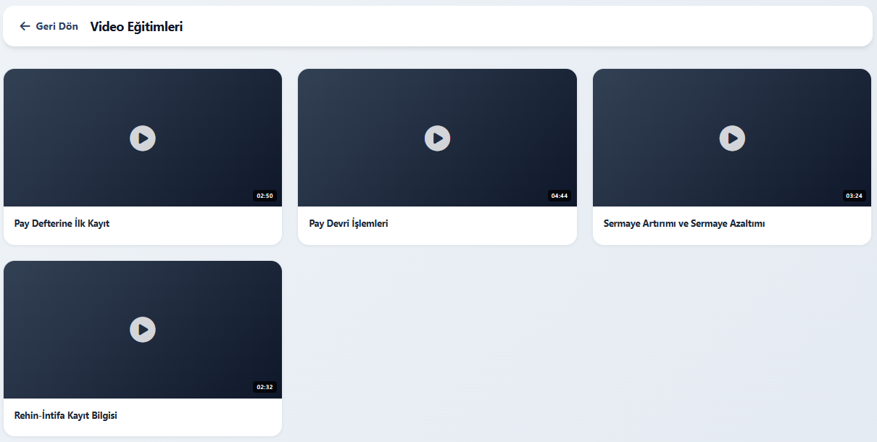
Rehberler, Örnek Dokümanlar ve Video Eğitimleri
Kullanım Kılavuzu
Örnek Dokümanlar
Video Eğitimleri
Sisteme giriş rehberi
GK, YK ve pay defteri rehberleri
Kuruluşta e-deftere geçiş
Sistem kullanıcısı sorgulama
ETDS yol haritası şeması
Karar örnekleri
GK ve YK/müdürler kurulu kararı şablonları (PDF/Word)
Pay defterine ilk kayıt
Pay devri işlemleri
Sermaye artırımı ve azaltımı
Rehin ve intifa kaydı
Notes:
Uygulamada başvurulabilecek kaynaklar üç başlık altında toplanmış durumda.
Kullanım Kılavuzu bölümünde altı rehber yer alıyor: sisteme giriş, genel kurul toplantı ve müzakere defteri, yönetim kurulu karar defteri, pay defteri, şirket kuruluşunda e-deftere geçiş ve şirket yetkilisinin şirketteki sistem kullanıcısını sorgulaması.
Yardım bölümünde ETDS yol haritası şeması, karar örnekleri ile genel kurul ve yönetim/müdürler kurulu kararları için PDF ve Word formatında örnek şablonlar bulunuyor.
Video Eğitimleri bölümünde pay defterine ilk kayıt, pay devri işlemleri, sermaye artırımı ve azaltımı ile rehin ve intifa kaydına ilişkin kısa eğitim videoları yer alıyor.

Slide 28
Sık Sorulan Sorular (1/2)
?
Mali müşavir sistem kullanıcısı olabilir mi?
?
Elektronik imza gerekli mi?
Evet. Sistem kullanıcısı, yönetim organı üyeleri, yönetici ortaklar veya üçüncü kişiler arasından belirlenen gerçek kişidir. Tüzel kişi sistem kullanıcısı olamaz.
Hayır. Giriş e-Devlet üzerinden e-imza, mobil imza veya internet bankacılığı ile yapılır, ayrıca e-imza şartı yoktur.
?
Yönetim kurulu karar defterini ETDS'de tutmak zorunlu mu?
?
Sistem kullanıcısı nasıl değiştirilir?
Hayır. Zorunlu defterler pay defteri ile genel kurul toplantı ve müzakere defteridir, YK / müdürler kurulu karar defteri 1 Ocak 2026 sonrası kurulan şirketlerde de isteğe bağlıdır.
Tebliğ Ek-2'deki Elektronik Defter Kullanıcısı Bildirim Formu ile ticaret sicili müdürlüğüne veya notere başvurulur.
Notes:
Bu ve bir sonraki slaytta, uygulamada en sık yöneltilen soruları ve cevaplarını derledik. Kaynak olarak Bakanlığımızın '100 Soruda ETDS' rehberi ile Pay Defteri Rehberi esas alınmıştır. Mali müşavirlerin sistem kullanıcısı olabilmesi, e-imza gerekmemesi, yönetim kurulu karar defterinin isteğe bağlı olması ve sistem kullanıcısı değişikliğinin Ek-2 formuyla yapılması en sık sorulan konulardır.

Slide 29
Sık Sorulan Sorular (2/2)
?
Kayıtta hata yapılırsa ne olur?
?
Sermaye artırımı pay defterine nasıl işlenir?
Maddi hatalar sistem kullanıcısınca düzeltilir, düzeltmenin maddi hata nedeniyle yapıldığı ilgili alanda belirtilir. İşlem tarihçesi kayıt altında kalır.
Pay sayısı artıyorsa 'Yeni – Pay Bilgisi' ile yeni paylar eklenir. İtibari değer değişiyorsa 'Pay Bilgileri' güncellenir ve açıklama yazılır.
?
Miras yoluyla intikal nasıl kaydedilir?
?
Kapanış onaylı fiziki defterler ne olacak?
Mirasçılar 'birlikte mülkiyet grubu' olarak eklenir ve 'Kişiden Gruba Devir' ile paylar gruba aktarılır.
Son kaydın yapıldığı takvim yılının bitiminden itibaren on yıl süreyle saklanır.
Notes:
Kayıt hataları, sermaye artırımı, miras yoluyla intikal ve fiziki defterlerin saklanması da sıkça sorulan konular arasındadır. Sermaye artırımı ve miras işlemlerinin ekran adımları Pay Defteri Rehberi'nde ayrıntılı olarak yer almaktadır. Diğer sorular için '100 Soruda ETDS' rehberine ve etdsdestek@ticaret.gov.tr adresine başvurulabilir.

Slide 30
Akılda Kalacak Hususlar
2
Zorunlu defter
Pay defteri ile genel kurul toplantı ve müzakere defteri, YK / müdürler kurulu karar defteri isteğe bağlı
Karar
İhtiyari geçiş
Yönetim organı kararı ve kararın alındığı hesap dönemi içinde noterde kapanış onayı
Ek-2
Yetkili değişikliği
Pay devri sonrası dahil tüm sistem kullanıcısı değişiklikleri Bildirim Formu ile yapılır
Kayıt
Zamanında kayıt ve muhafaza
Kararlar ve pay devirleri gecikmeksizin işlenir, dayanak belgeler ve kapanış onaylı defterler (10 yıl) saklanır
Kod
Doğrulama kodlu nüsha
Organ kararı örneklerinde ayrıca noter onayı aranmaz
Kalıcı
Elektronik ortama geçiş
Elektronik ortama geçen şirketin fiziki deftere dönmesi mümkün değildir

Slide 31
TEŞEKKÜR EDERİM
İletişim
etdsdestek@ticaret.gov.tr
etds.ticaret.gov.tr

